Slide 1

ОТЧЕТ ПРЕЗИДЕНТА и ПРЕДСЕДАТЕЛЯ СОВЕТА о результатах финансово-хозяйственной и организационной деятельности Партнерства
Ассоциация «Саморегулируемая организация оценщиков «Экспертный совет»
08 октября 2021 года

Slide 2

внешняя деятельность
внутренняя деятельность

Slide 3

Численность Ассоциации
1 324 членов
+68
с начала 2021 года

Slide 4

Три наиболее крупных СРОО
РОО
СМАО
ЭС
1111 чел.
2675 чел.
1324 чел.

Slide 5









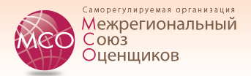


Национальное объединение
СРО оценщиков «Союз СОО»

Slide 6

1. Результаты работы
в законодательной сфере
За октябрь 2020 г. – октябрь 2021 г.
не было принято ни одной поправки в законодательство, ухудшающей ситуацию в отрасли

Slide 7
Законопроект об апелляционном органе
Предмет рассмотрения
апелляционным органом
?
Существенное искажение стоимости
Нарушение
требований законодательства

Slide 8
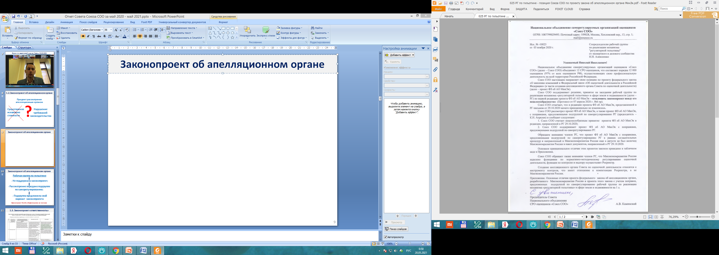
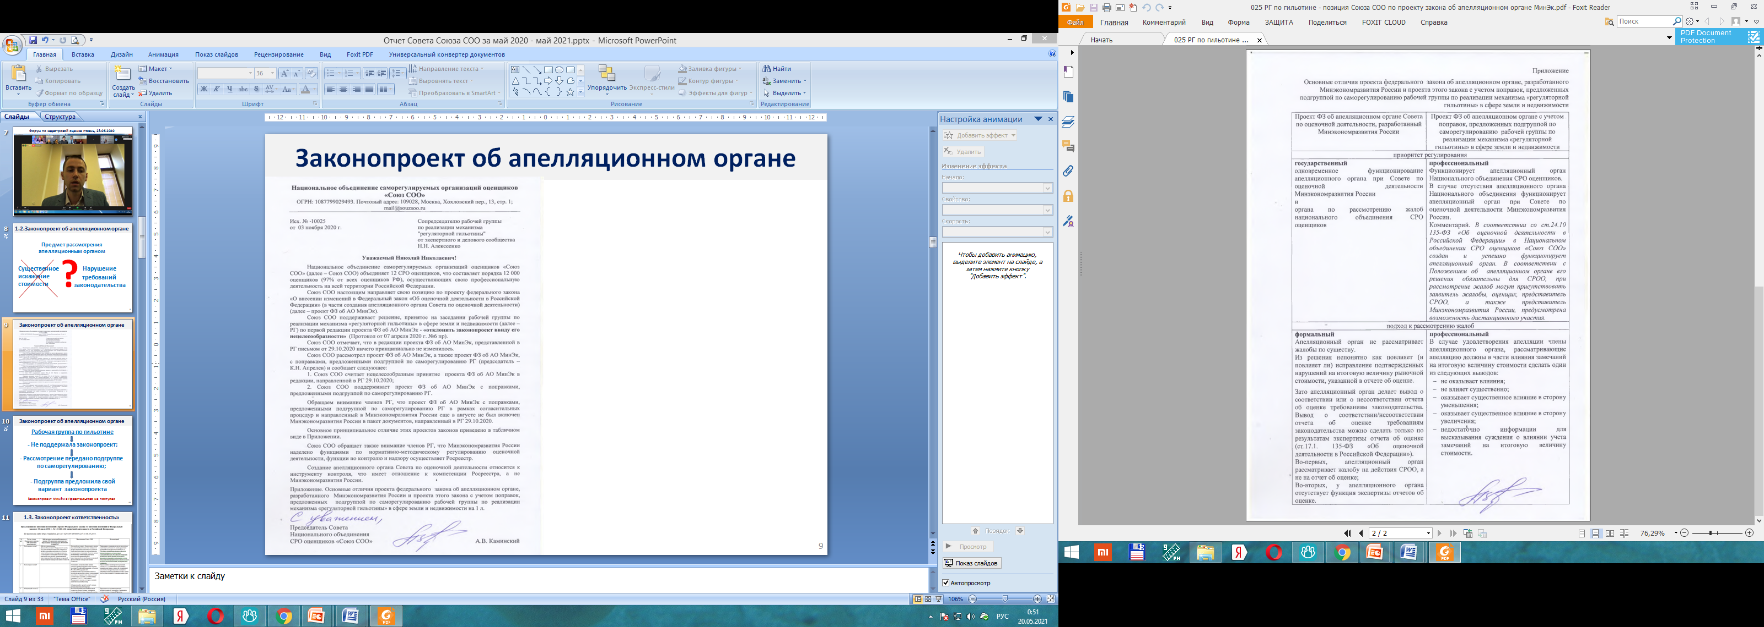
Законопроект об апелляционном органе

Slide 9
Законопроект об апелляционном органе
Рабочая группа по гильотине
- Не поддержала законопроект;
- Рассмотрение передано подгруппе по саморегулированию;
- Подгруппа предложила свой вариант законопроекта
Законопроект МинЭк Правительством не согласован

Slide 10
Законопроект «ответственность»
Предложение МинЭк
В рамках внеплановой проверки отчет должен проверяться в полном объеме, а не по фактам, изложенным в жалобе
- Отчет не соответствует требованиям законодательства
- Отчет вводит в заблуждение
- Аналоги не соответствуют объекту оценки
- …

Slide 11


Slide 12
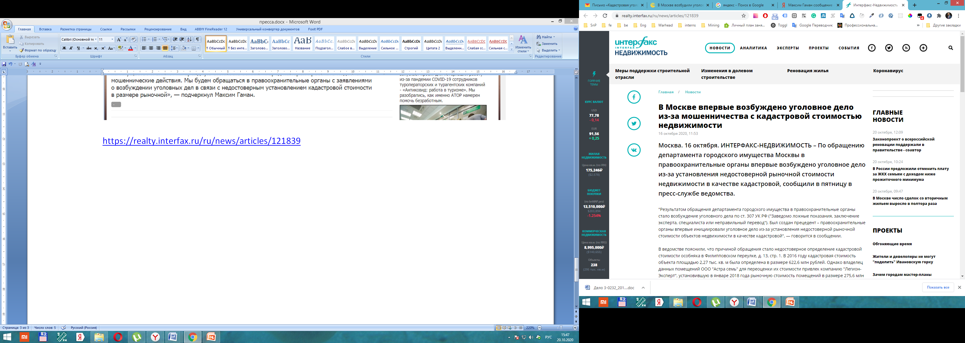
2. Обращение Ольги Туевой
(попытка обвинения по ст.307 УК РФ)

Slide 13

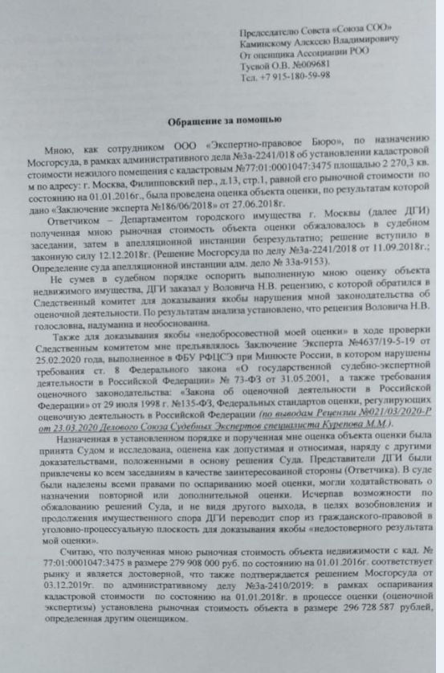
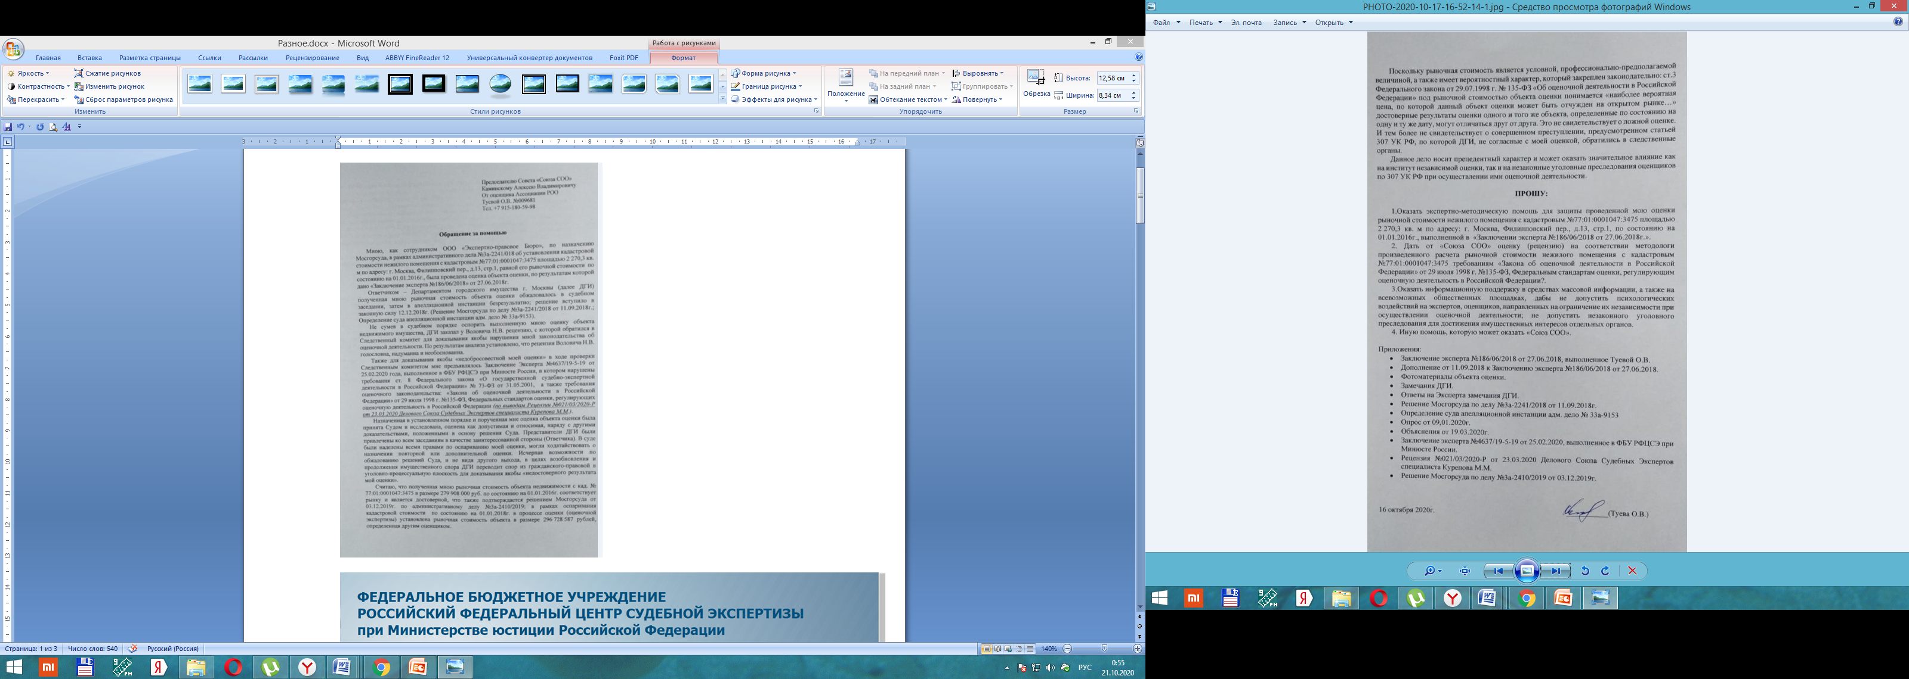
Обращение в Национальное объединение
СРО оценщиков «Союз СОО»
5

Slide 14
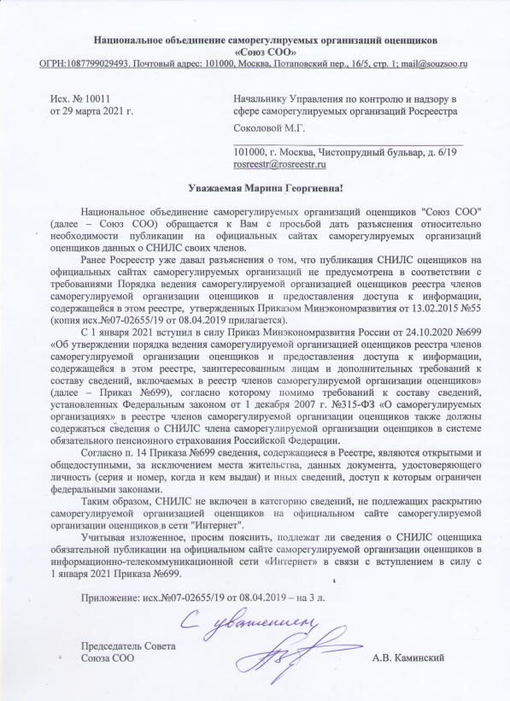
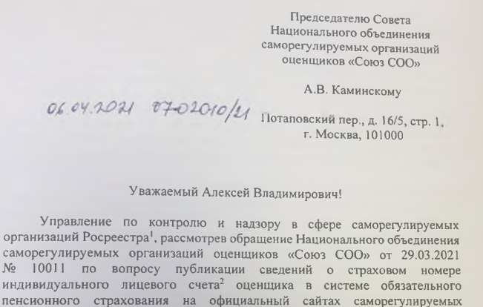
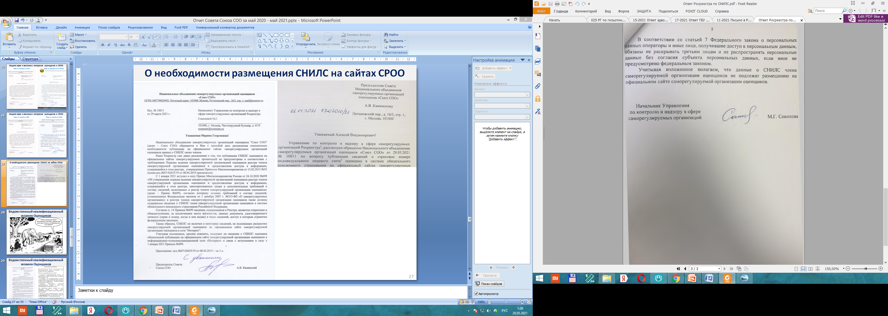
3. О необходимости размещения СНИЛС на сайтах СРОО

Slide 15
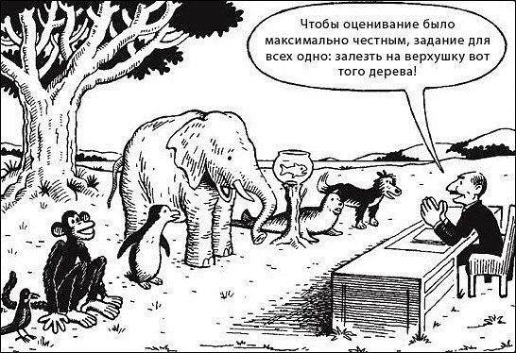
4. Ведомственный квалификационный
экзамен Оценщиков

Slide 16
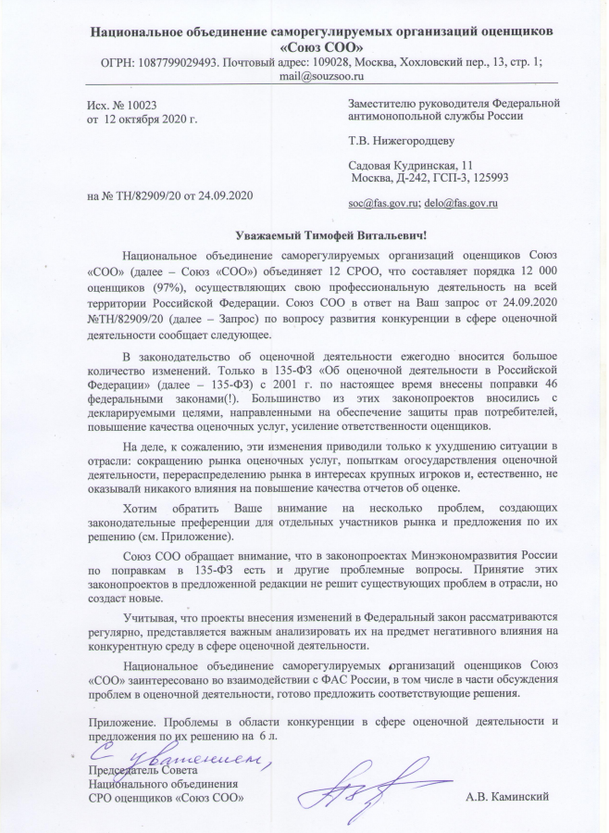
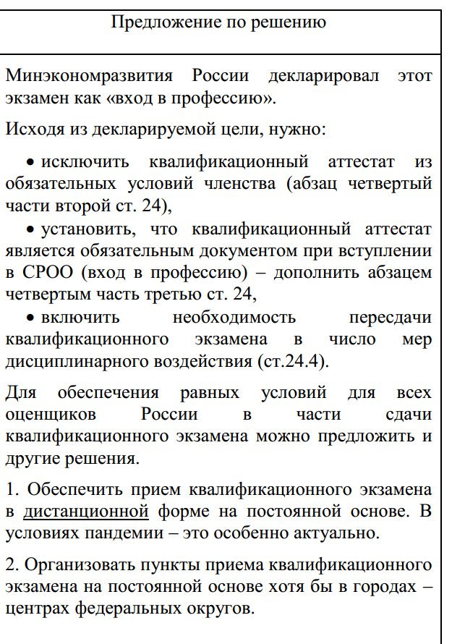
Ведомственный квалификационный экзамен Оценщиков
Позиция и предложения Союза СОО

Slide 17
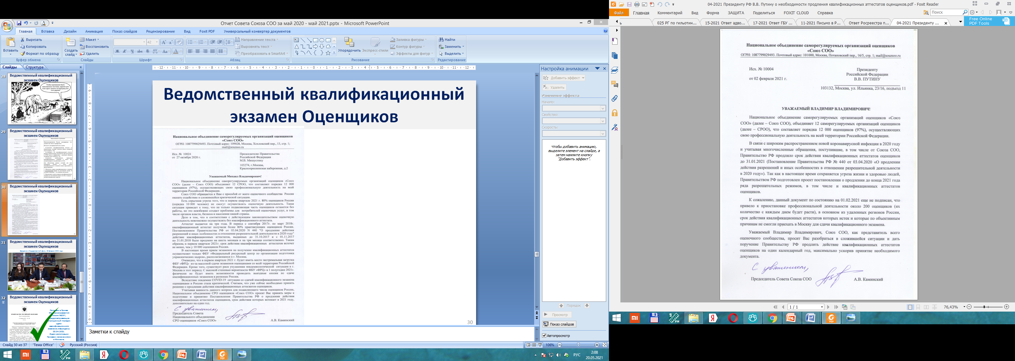
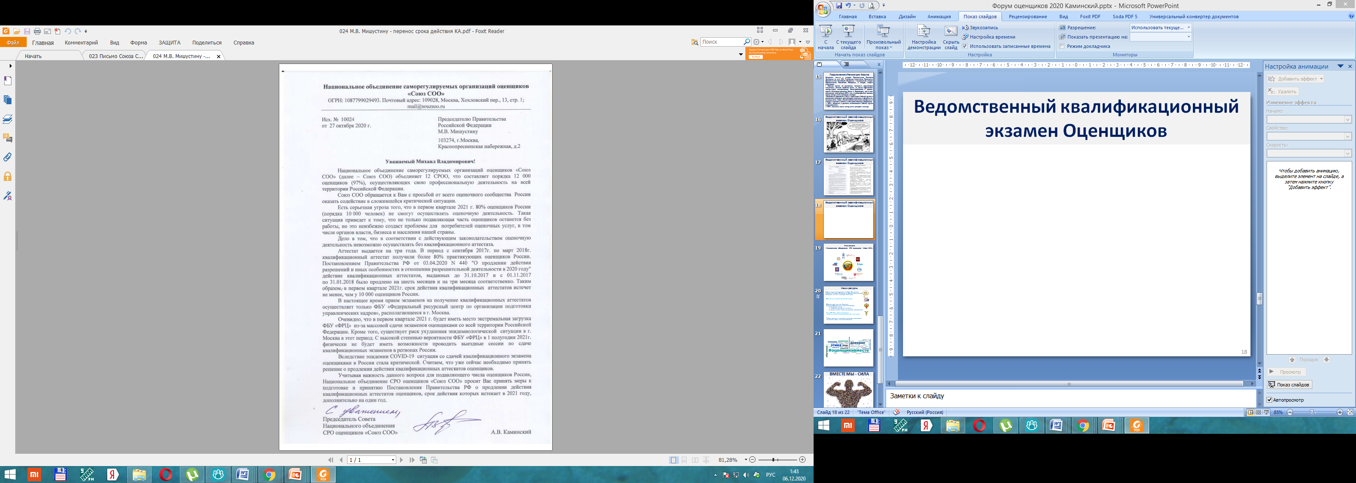
Ведомственный квалификационный
экзамен Оценщиков
Два письма на имя Министра экономического развития РФ, три письма на имя Председателя Правительства РФ, письмо на имя Президента РФ

Slide 18
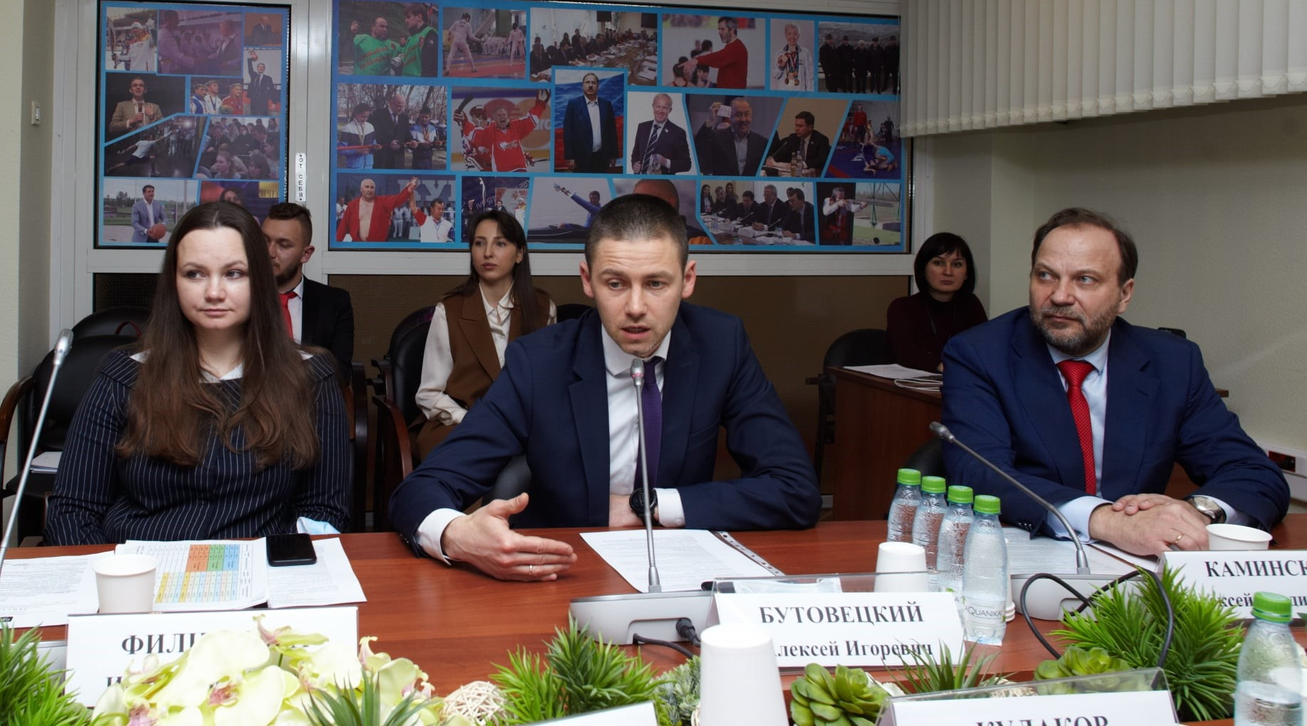
Ведомственный квалификационный
экзамен Оценщиков
Заседание в Государственной Думе, 25 февраля 2021 года

Slide 19
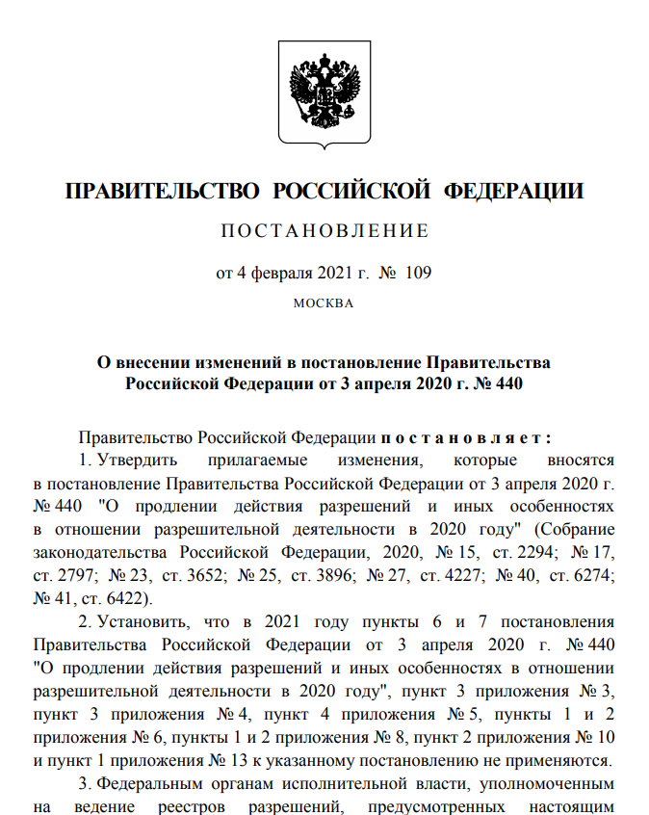
Ведомственный квалификационный
экзамен Оценщиков
Поправки в Приказ Минэкономразвития России №257, предусматривающие упрощенный порядок сдачи квалификационного экзамена утверждены 08.04.2021.
Ждем регистрации Приказа с изменениями
в Минюсте.

Slide 20
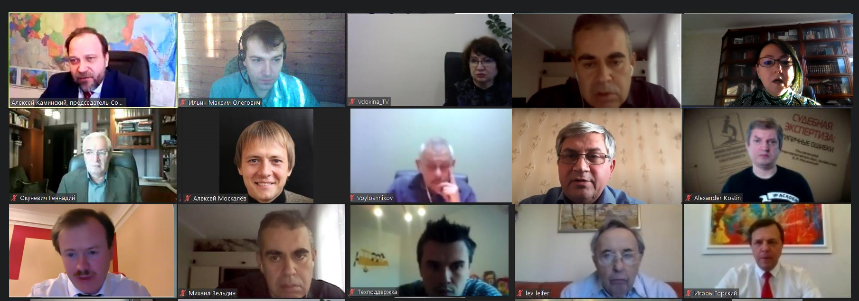
5. Всероссийский Форум оценщиков
«Оценочная деятельность: новая реальность, вызовы и возможности для развития»
09 декабря 2020 года

Slide 21
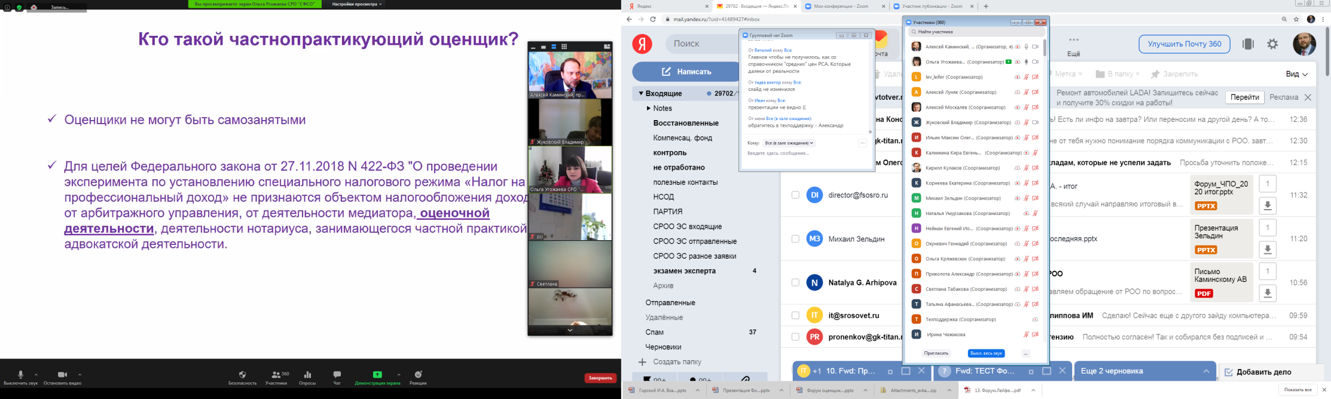
360
участников

Slide 22

Круглый стол в ОП РФ
19 октября с 15 до 18 часов
Саморегулирование оценочной деятельности как необходимое условие существования и развития института независимой оценки собственности. Роль института независимой оценки, взаимодействие отрасли с судебными, исполнительными, законодательными, правоохранительными, надзорно-контрольными органами власти

Slide 23
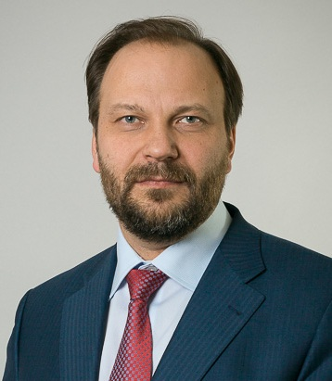
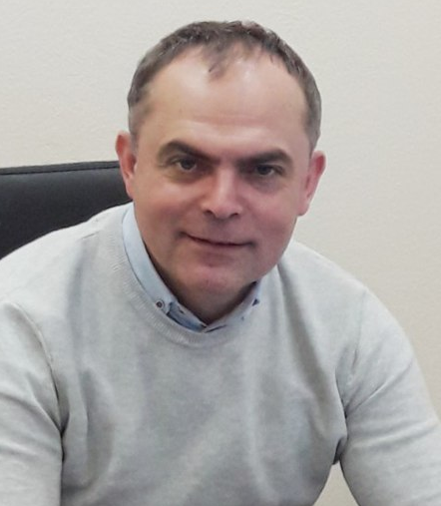
Преемственность
Председатель Национального объединения СРО оценщиков «Союз СОО»
Май 2019 – май 2021
Май 2021 – н/в
А.В. Каминский
А.Н. Луняк

Slide 24

Утвердить Отчет Президента
Ассоциации «СРОО ЭС»
о результатах финансово-хозяйственной
и организационной деятельности Ассоциации «СРОО ЭС» в 2020 г.
(формулировка решения, выносимого на голосование)

Slide 25
Общая информация о Совете
Функции Совета – управление Партнерством в период между общими собраниями членов.
Состав Совета по состоянию на 08.10.2021 г.* :
1. Бобунов Эдуард Анатольевич
2. Бондарева Любовь Николаевна
3. Бурмакина Надежда Петровна
4. Голощапова Татьяна Васильевна
5. Демина Марина Юрьевна
6. Дудко Владимир Григорьевич
7. Жарский Илья Павлович
8. Иванова Ирина Владимировна
9. Иллювиев Василий Романович
10. Ильин Максим Олегович
11. Калинкина Кира Евгеньевна
12. Каминский Алексей Владимирович
13. Кулаков Кирилл Юрьевич
14. Лебединский Владимир Игоревич
15. Летунов Сергей Анатольевич
16. Матвеева Арина Фаназилевна
17. Москалёв Алексей Игоревич
18. Петруня Людмила Николаевна
19. Путятин Александр Юрьевич
20. Романов Дмитрий Сергеевич
21. Свиркова Ирина Петровна
22. Смолин Павел Александрович
23. Шабля Егор Ярославович
* – выделены члены Совета из регионов (16 человек = 70%)

Slide 26
Основные направления деятельности Совета в 2020 году
Прием
новых членов Ассоциации
Развитие региональных отделений
Представление интересов Ассоциации
Проведение мероприятий под эгидой Ассоциации
Формирование позиции Ассоциации по ключевым вопросам
68
заседаний

Slide 27
Утвердить Отчет Совета Ассоциации «СРОО ЭС»
о результатах финансово-хозяйственной и организационной деятельности
Ассоциации «СРОО ЭС» в 2020 г.
(формулировка решения, выносимого на голосование)

Slide 28

ВМЕСТЕ МЫ - СИЛА

